Slide 1
ххХх
Вологодские свободно-кистевые росписи
Харовская роспись

Slide 2
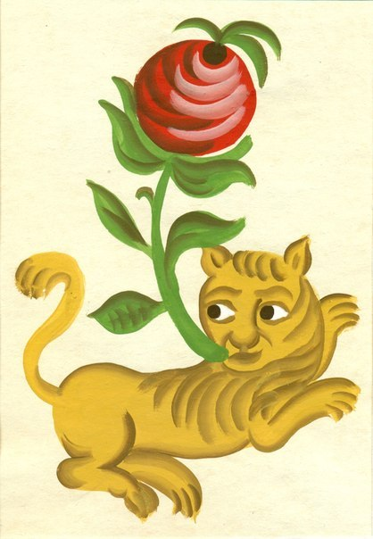
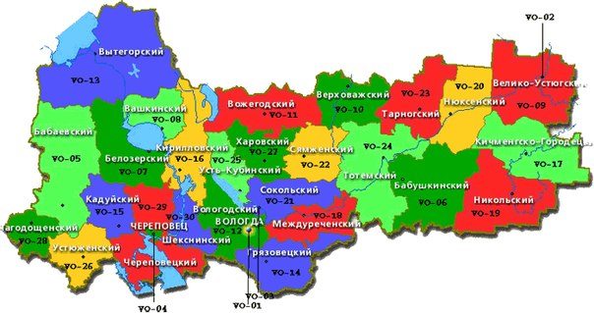

Slide 3
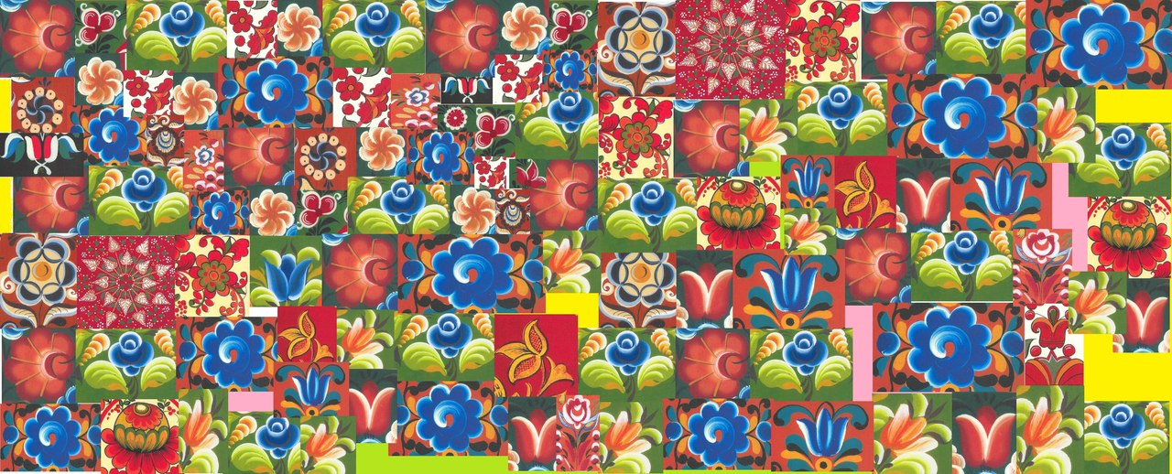
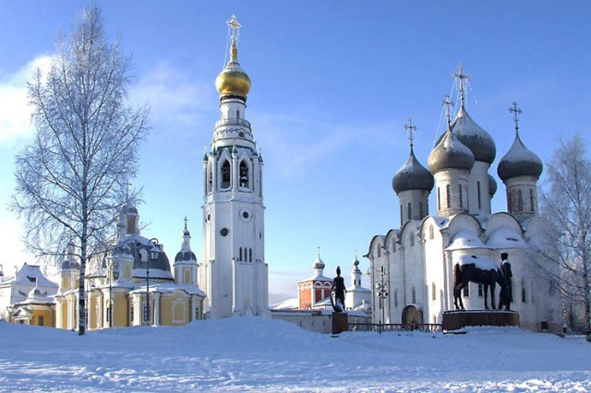

Slide 4
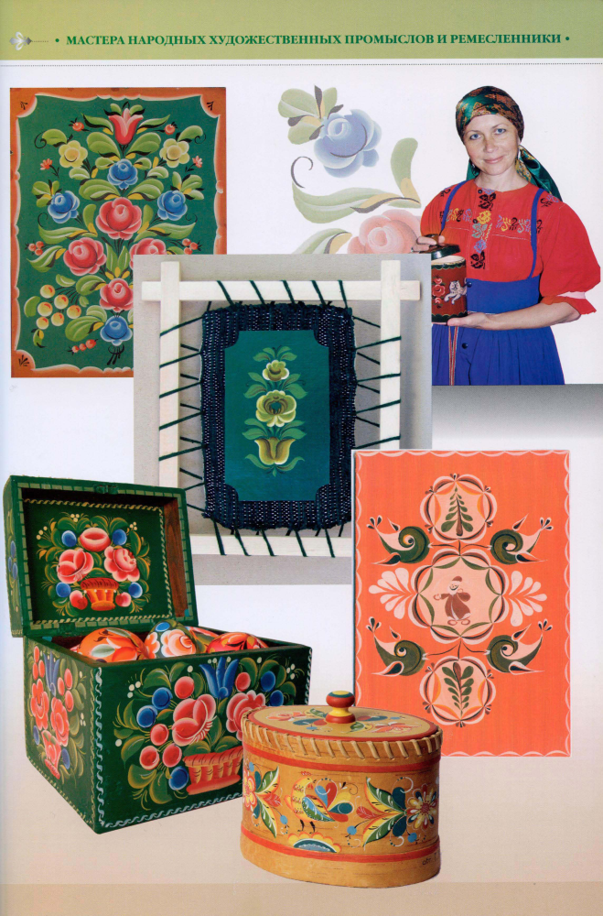
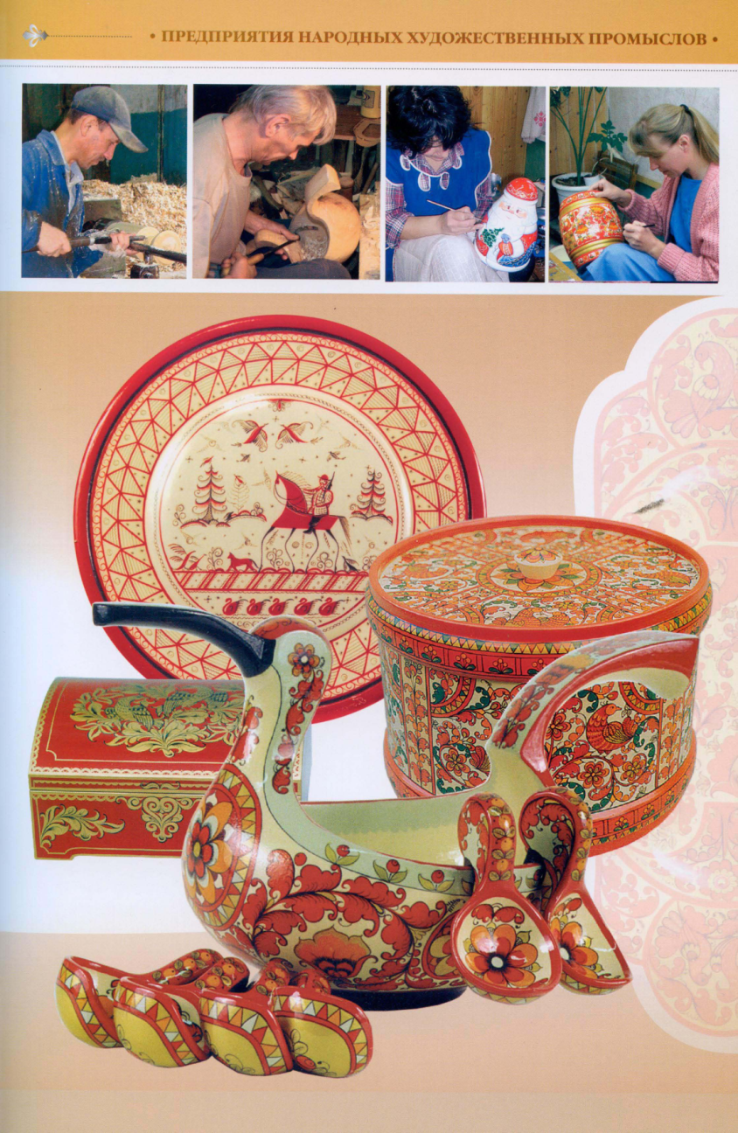
Богата земля Вологодская различными промыслами, и один из них - роспись по дереву: Велико-Устюгская и Глубоковская росписи более графичны по исполнению, свободно-кистевые - Тотемская, Кичменгско-Городецкая, Никольская, Кирилловская Верховажская, Харовская - живописны, темпераментны, выполнены крупными, сочными мазками. В каждом расписном изделии чувствуется характер мастера

Slide 5
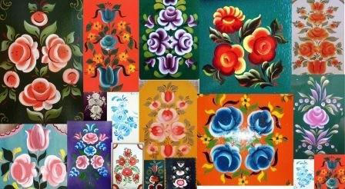
Харовская роспись

Slide 6
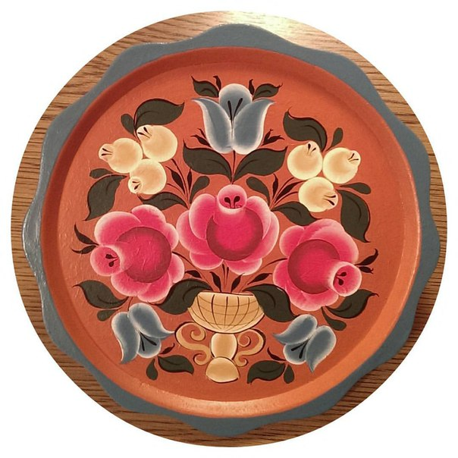
Роспись по дереву, в частности и харовская – одна из страниц русского крестьянского искусства.
Промысел этот давний, ярко процветающий в конце XIX – нач. XX веков в городе Харовске Вологодской области.
В этом городе, и близ лежащих
деревнях применяли данный вид
росписи на предметах быта, чаще
всего на шкафах, перегородках,
сундуках, прялках, реже встречается и на полу. Во второй половине XIX века мастерам северных росписей становятся доступны масляные краски
с яркими пигментами. В этот
период роспись прялок, шкафов и сундуков становится особенно праздничной. Цветовое решение,
построенное на контрасте, усиливает ощущение света и теплоты в доме.

Slide 7
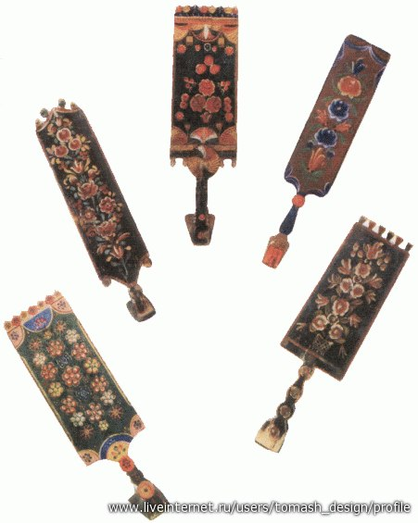
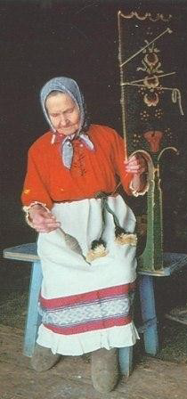

Slide 8
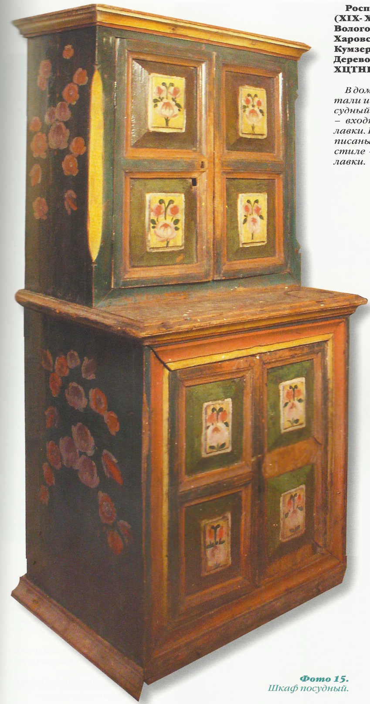
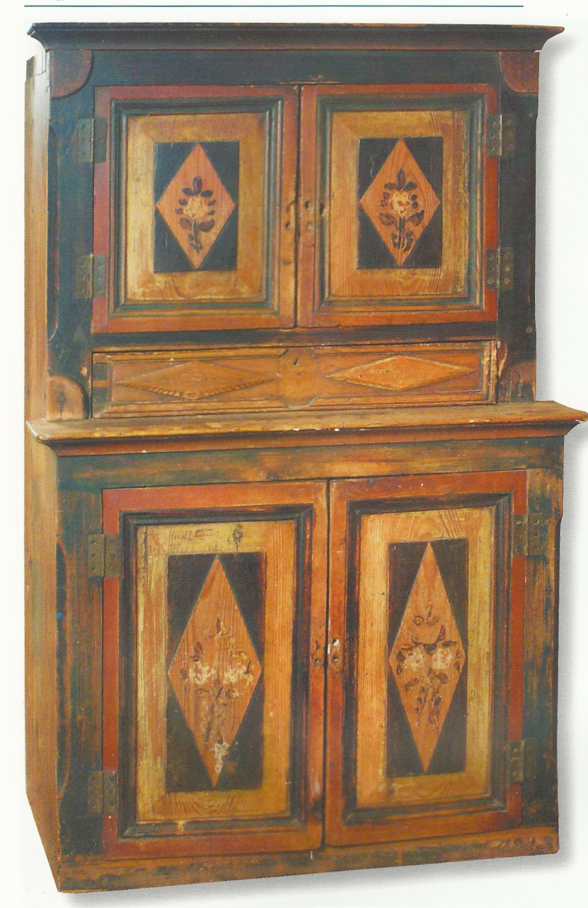

Slide 9
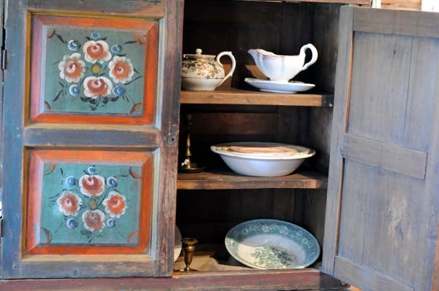
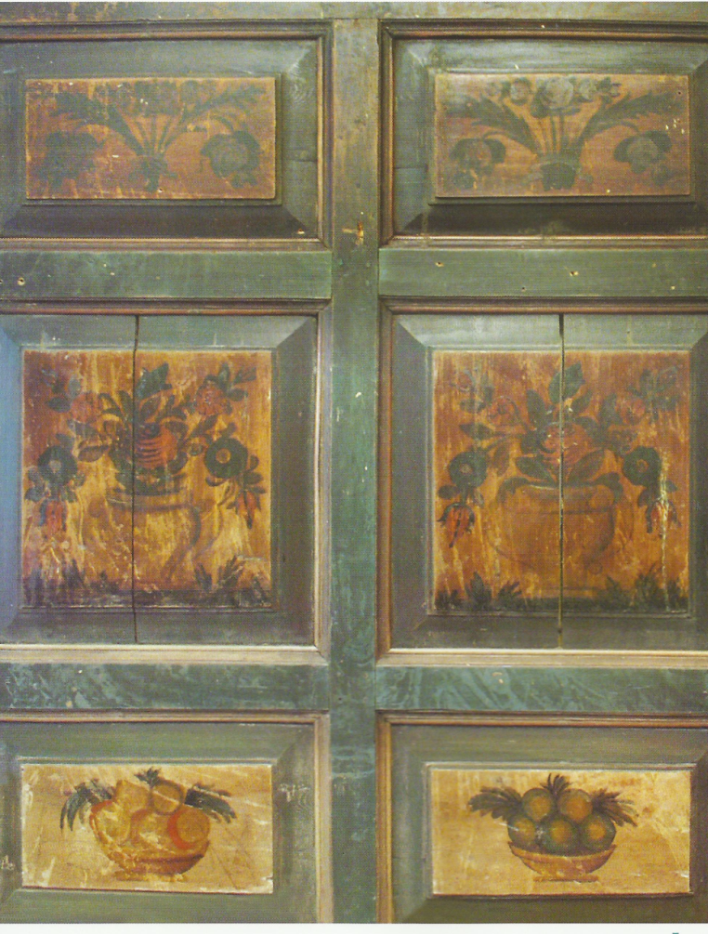
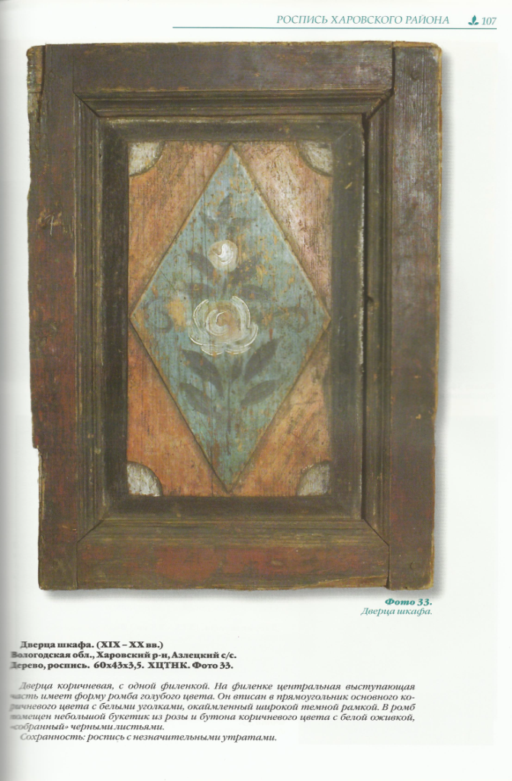
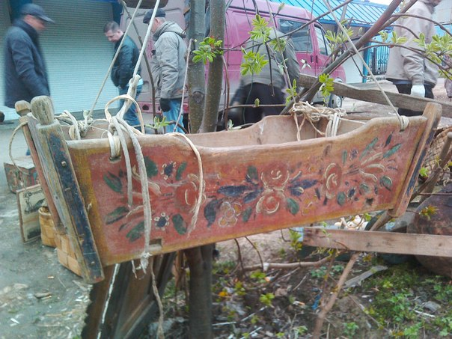

Slide 10
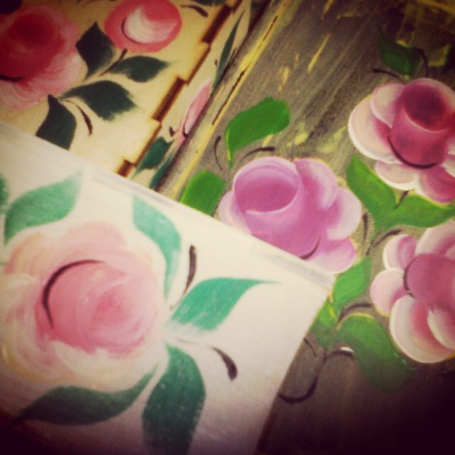
Природная цветовая символика:
1. Красный (ЗАРЯ) - начало, борьба, молодость; 2. Рыжий (СОЛНЦЕ) - тепло, радость, польза; 3. Жёлтый (СУШЬ) - сухость, зрелость, осторожность; 4. Белый (СВЕТ) - чистота, всеобщность, добро; 5. Синий (НЕБО) - безмятежность, пространство, мудрость; 6. Зелёный (ЖИЗНЬ) - род, красота, созидание; 7. Коричневый (ЗЕМЛЯ) - сила, сохранение, дар; 8. Серый (МГЛА) - тайна, безликость, неуловимость; 9. Чёрный (МРАК) - смерть, перерождение, бесконечность .

Slide 11
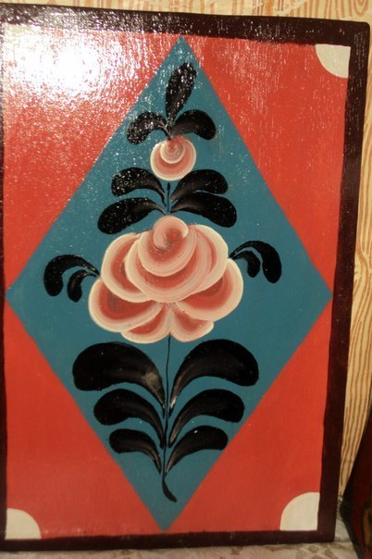
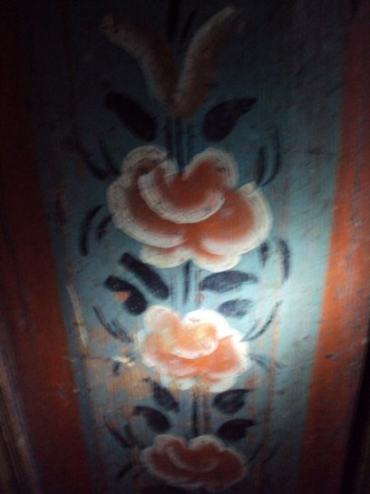
.
Отличительной особенностью этой росписи является особая цветовая гамма фона – яркая, праздничная, обычно ярко-красная или зеленая; свои цветы, построение композиции.
По цветовой гамме чаще у расписных изделий зелёный или тёмно-красный фон, реже голубой, оранжевый, белый, жёлтый.

Slide 12
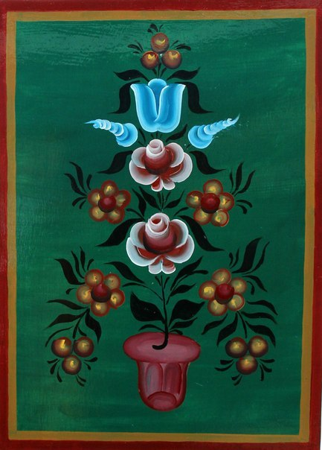
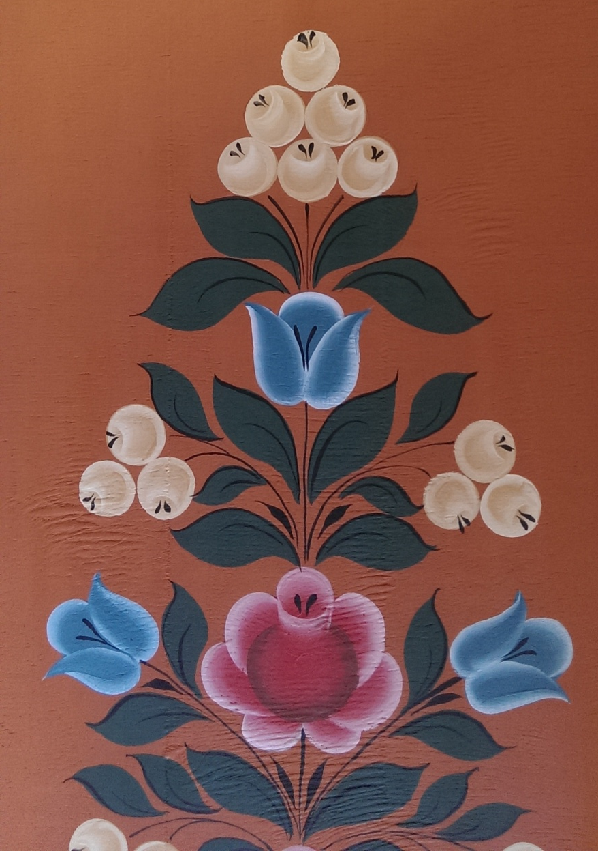
Классический вариант харовской росписи – насыщенное зелёное поле, на котором написан чёткий по собранности, букет пирамидальной формы, с утяжелённым низом и лёгким верхом.

Slide 13
Схема традиционных композиций

Slide 14
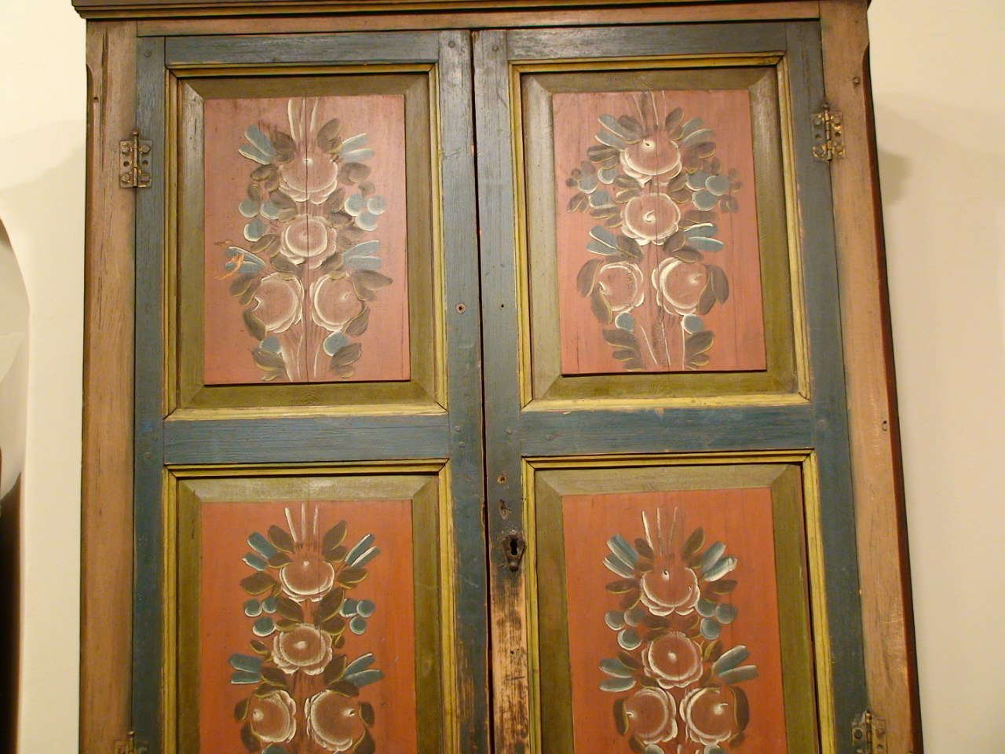
Варианты оформления плоскости цветом и орнаментом

Slide 15
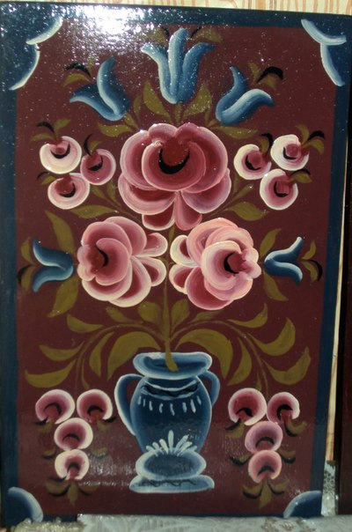
Каждый элемент росписи несет в себе определенный смысл, направленный на охрану, плодородие, благопожелание.
Дерево - мировое дерево, древо жизни, познания, представление о строении мира.
Букет- пожелание благополучия, здоровья, вечной молодости.
Букет с цветами или вазон с цветами символизирует«древо жизни», «семейное древо».
Цветы на дереве символизировали также взрослое поколение, а бутоны- детей.
Ветвь с цветами и плодами– символ изобилия, достатка; лучистый цветок– символ солнца, оберегающий .

Slide 16
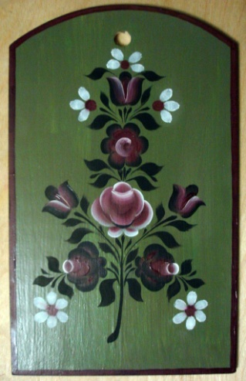
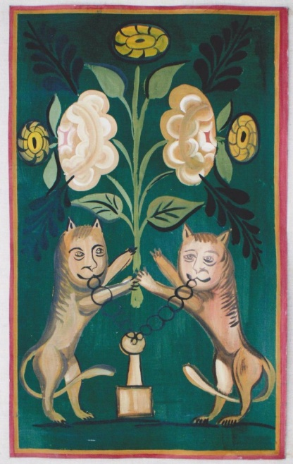
Роза - процветание, красота.
Тюльпан («котел») - богатство. Красные колокольцы– тюльпаны являются символом жениха, а синие, голубые– символом молодого юноши.
Виноградье – веселье
Корень, стебель, приподнятый над вазой - вечное цветение. Символ достатка и богатства.
Птицы- образ птицы, прочно связанный с символикой солнца, небесной и водной стихиями, получил со временем толкование– образ девушки-невесты(«птица белая– девичья волюшка»).
Лев -оберег, символа сильного неусыпного стража.
Фигурки людей - парочки - символ радушия и гостеприимства.

Slide 17
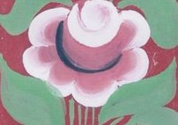
Роза - самый любимый и популярный цветок в росписи.
Одни из них написаны виртуозно, изящно, другие - более грубо, схематично, упрощённо.
Основой большинства образцов служит «яблоко», по краю которого проложены крупные, сочные мазки - «пробела».
1.Самая простая - лепестки пишутся по краю «бутона» круглыми мазками. В середине круга пишутся одна или несколько разных по диаметру разживок, образующих чашечку цветка.

Slide 18
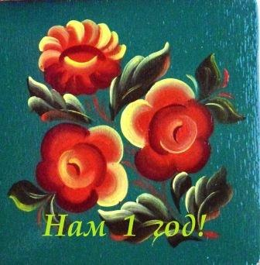
2.Вертушки - лепестки пишутся от центра яблока, на краю круга, каждый вновь написанный лепесток перекрывает предыдущий, что придаёт всем лепесткам вращательное движение.
Аналог такого цветка - вихревая розетка в геометрической резьбе.
3. Этот вариант розы встречается на всей территории района. Можно предположить, что данный цветок был особенно распространён в харовской росписи. Три яруса лепестков пишутся снизу. Нижние - самые маленькие. Затем, расходясь по кругу вверх, перекрывая друг друга, пишутся ещё по два лепестка с каждой стороны. Размах кисти увеличивается, лепестки получаются более крупными. Свободный верхний край круга завершается одним или несколькими круглыми мазками. В середине розы пишется бутон.

Slide 19
Очень интересны «катромские» розы, которые пишутся не из круга, а из кольца. По наружному краю прокладываются белые лепестки (техника письма такая же, как и у предыдущего цветка), а по внутреннему более темные, чем фон кольца. Такое чередование цвета разживок придает розам оригинальное освещение. Передача освещения в розах, написанных из яблока, осуществляется и при написании лепестков с одной стороны белыми, а с другой тёмными мазками.

Slide 20
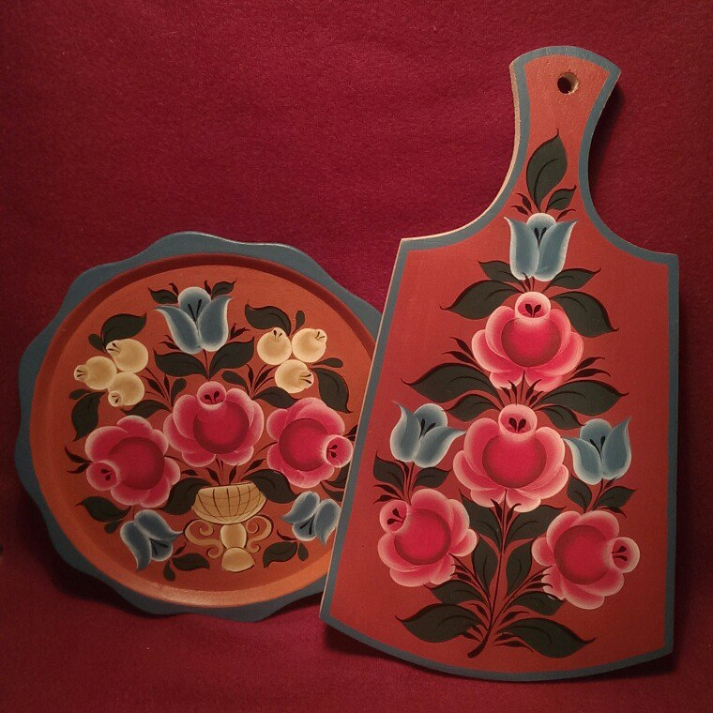
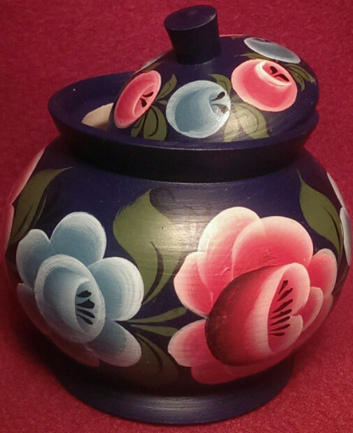
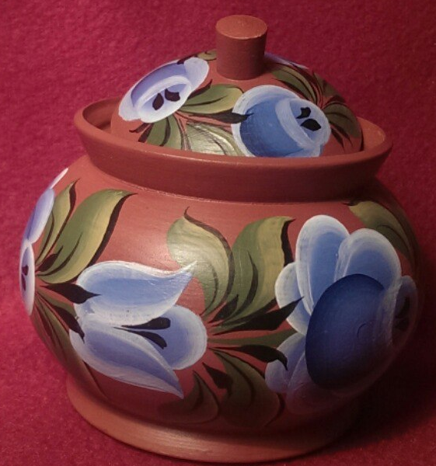

Slide 21
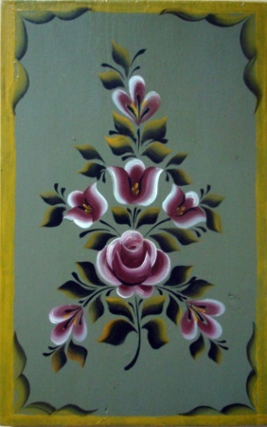
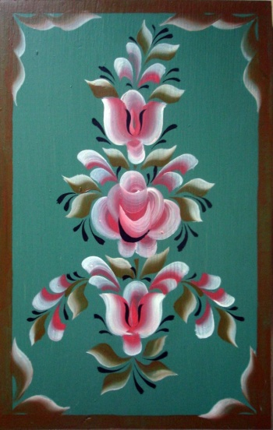
ТЮЛЬПАН. Тюльпан - довольно распространённый элемент в харовской росписи. Он не только дополняет или «вершит» букет, но и в некоторых случаях заменяет вазу. Тюльпаны различны по технике исполнения, более сложные пишутся внизу или вверху букета, более простые – являются дополняющими.

Slide 22
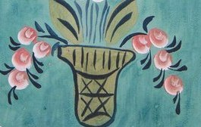
Ваза – сосуд, наполненный жизненной силой.
Довольно часто на работах старых мастеров мы видим букеты, «поставленные» в вазы, которые гармонично вписываются в цветочные композиции.
Вазы отличаются большим разнообразием. То они написаны в виде греческих амфор, с изящными ручками, то наоборот выполнены грубовато, неуклюже, как бы создавая контраст с виртуозно написанными цветами.
Вазы пишутся с тёмными и белыми разживками, чёткие геометрические элементы могут украшать тулово сосуда. На некоторых работах вазы выполнены без разживок, а прочёркнуты чёрной линией по контуру.
По цвету, вазоны могут повторять цветы или листья букета, либо пишутся дополнительным цветом.

Slide 23
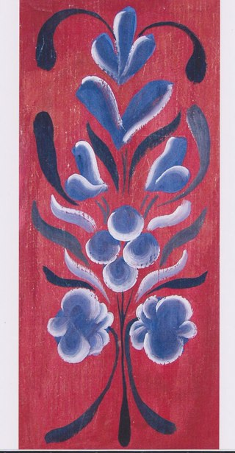
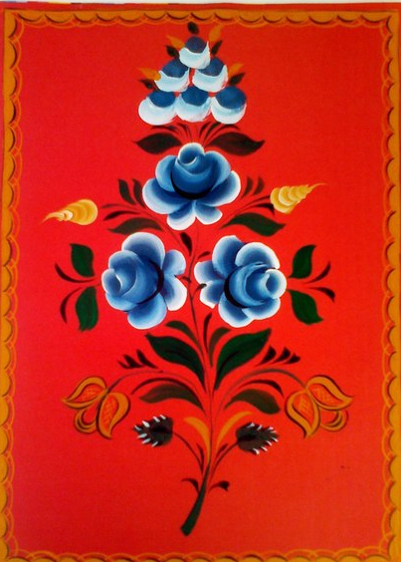
КОРЕНЬ.В харовской росписи внизу стебля пишется корень, который в некоторых случаях накладывается на вазу, если она присутствует в росписи. Корень символизирует вечное цветение, неувядание букета.
ЛИСТ. В харовской росписи различные формы листьев пишутся прямо от стеблей, таким образом вместе с цветами образуется пышная форма букета. Не очень пышные листья, изящные травинки-усики придают букетам изящность.

Slide 24
Виноградье. Растительный мотив в росписи, представляющий собой собранные в гроздь ягоды. Символ веселья. "Для русского человека даже сказочное райское дерево с яблоками казалось слишком уж обычным, и он заменил его виноградной гроздью ." (Барадулин В.А.) В харовской росписи виноградье мастера располагали как вверху, так и внизу букета. Ягоды написаны «круглым мазком». На некоторых работах у ягод прописан двойной объём, что придаёт виноградью большую выразительность

Slide 25
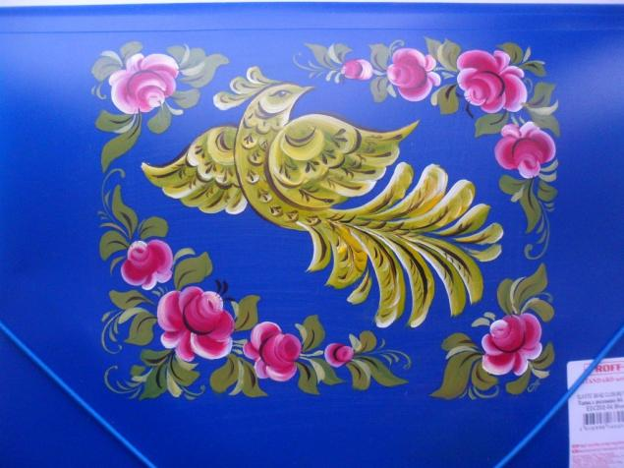
Птицы. Посредник между богом и человеком. Птицы на древе жизни символизируют человеческие души. Атрибуты любви и плодородия.
Если птиц садили в центр дерева –обозначает семью.
Пара птиц –мужчина и женщина.

Slide 26
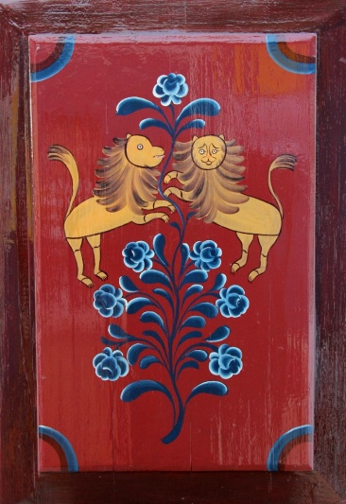
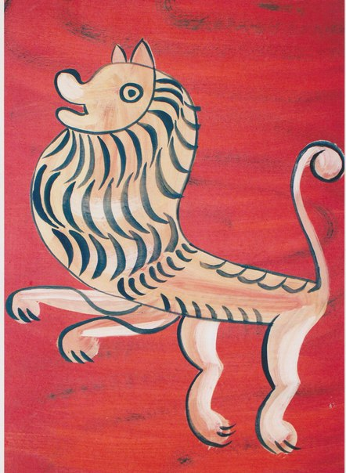
Лев. Еще одним отличительным героем у мастеров харовского художественного промысла является лев. Образ этого могущественного животного был популярен на Руси и, особенно на Севере, его изображение можно встретить на изразцах, в рисунках тканей, деревянных изделиях. Лев –это борец со злом, преданный человеку друг,
служащий ему верой и правдой. Предположительно, в росписи

Slide 27
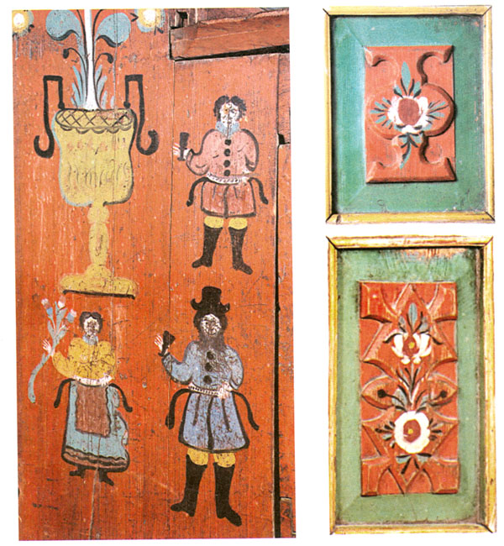
Фигурки людей Парочки - символ радушия и гостеприимства.

Slide 28
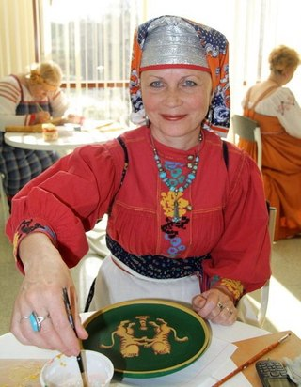
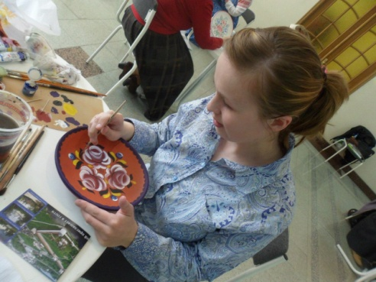
.
Не смотря на то, что подлинных образцов
харовской росписи не так много, приятно,
что есть мастера, проявляющие интерес к
истории и традициям своего края, в
своих работах они раскрывают весь мир, который занимал воображение художника тех лет.
Нарядность, художественная содержательность изделий харовской росписи создает атмосферу праздника, вызывает у человека приподнятое настроение.
Каждая вещь, созданная мастером, служит прекрасным подарком к любому важному событию в жизни отдельного человека, семьи и коллектива.
А небольшие, удобные для перевозки вещи – сувениры – знаки памяти о традиционной культуре народа

Slide 29
Понравилось?
Что же, пришла пора самим взяться за кисточки.
Желаю успеха! Для Вас композиция «Лев с букетом».

Slide 32
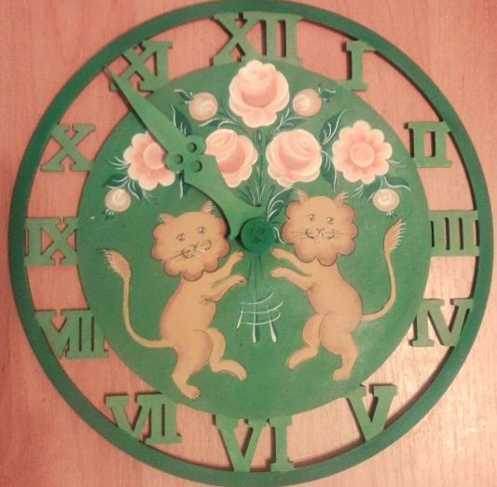
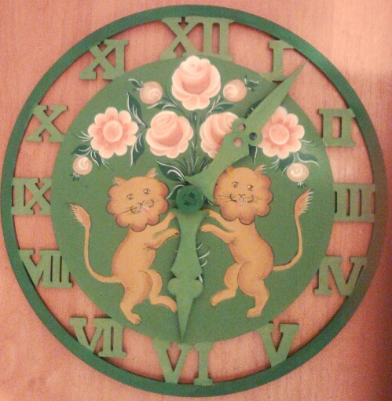

Slide 33
